Slide 1








Chào mừng thầy cô và các em đến với môn Toán

Slide 2
Trò chơi: ĐỐ BẠN
Chọn một học sinh lên làm quản trò
Quản trò chuẩn bị một phép tính bất kì và nêu ra phép tính cho các bạn trả lời
Bạn nào có đáp án nhanh nhất sẽ được thưởng

Slide 3
424 + 215 706 + 72 263 + 620 124 + 53
= 639
= 778
= 883
= 177

Slide 4
LUYỆN TẬP
2

Slide 5


1
Đặt tính rồi tính ?
548 + 312 592 +234 690 + 89 427 + 125
548
312
592
234
690
89
427
125
+
+
+
+
860
826
779
552
Notes:
Liên hệ giáo án:
FB: Hương Thảo
Gmail: tranthao121004@gmail.com

Slide 6


2
Toà nhà A cao 336 m. Tòa nhà B cao hơn tòa nhà A là 129 m. Hỏi tòa nhà B cao bao nhiêu mét?
129 m
Bài giải
Tòa nhà B cao số mét là:
336 + 129 = 465 (m)
Đáp số: 465 m
336 m
A B

Slide 7


3
Tính:
468 + 22 + 200
= 490 + 200
= 690
75 – 25 + 550
= 50 + 550
= 600
747 + 123 - 100
= 870 - 100
= 770

Slide 8
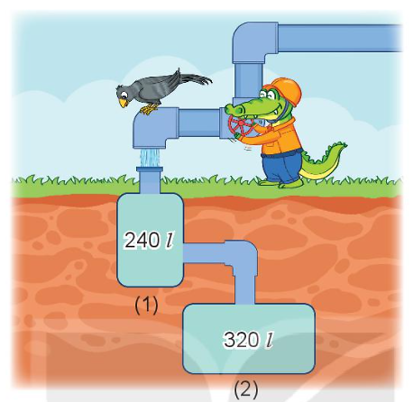
4
Trong bức tranh, bác cá sấu đang mở nước chảy đầy vào các bể.
Bài giải
Sau khi cả hai bể đầy nước, tổng lượng nước trong hai bể là:
240 + 320 = 560 (l)
Đáp số: 560 l

Slide 9
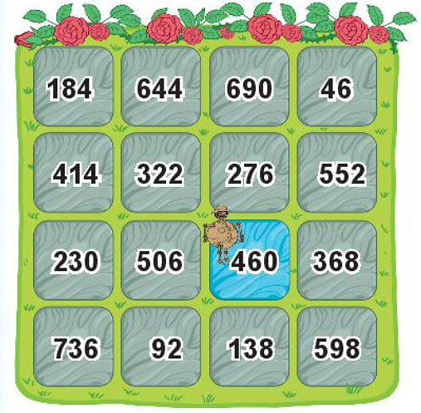
5
Số?
Nếu đi theo lệnh “ ” thì Tíc-tốc sẽ đến ô ghi số
460
b) Nếu đi theo lệnh “ ” thì Tíc-tốc sẽ đến ô ghi số .
Nếu đi theo lệnh “ ” thì Tíc-tốc sẽ đến ô ghi số .
c) Tổng của hai số thu được ở câu b bằng .
?
322
?
368
?
690

